Slide 1
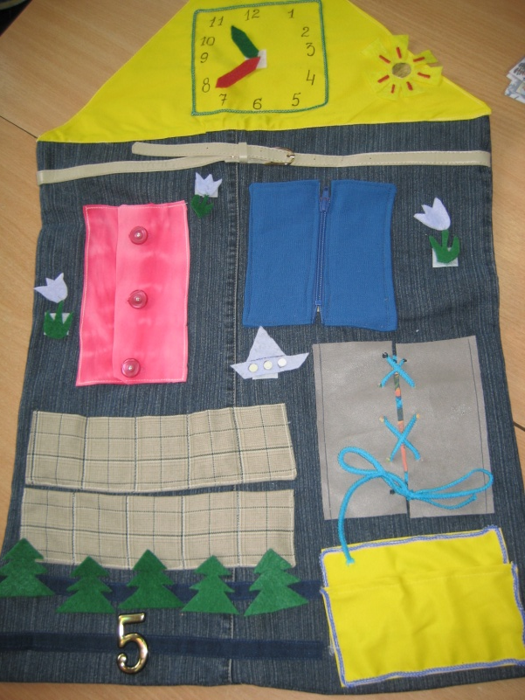
Многофункциональный «Сказочный домик»
Муниципальное бюджетное дошкольное образовательное учреждение «Детский сад №147"
Авторы:
1. Абражеева Лариса Геннадьевна, воспитатель, стаж работы-29лет, высшая квалификационная категория.
2. Барановская Валентина Владимировна, воспитатель, стаж работы-31 год, высшая квалификационная категория.
2017 год

Slide 2
Цель: развитие познавательных интересов, сенсорных способностей, любознательности детей, расширение опыта ориентировки в окружающем.
Задачи:
Формировать представления о количестве, ориентировке в пространстве и во времени;
Развивать компоненты устной речи (формирование словаря, развитие связной речи);
Развивать мелкую моторику рук;
Развивать внимание, память, мышление и воображение.
Дидактическое пособие разрабатывалось в соответствии с требованиями ФГОС ДО. Оно обладает многофункциональностью, доступностью, безопасностью.

Slide 3
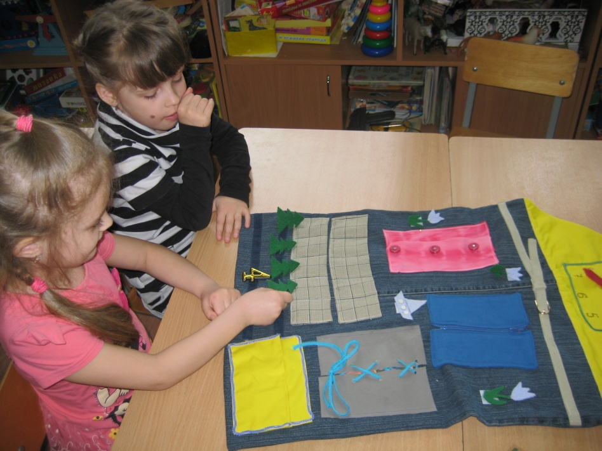
«Волшебный лес»
Задачи:
Развивать представления о множестве: умение
формировать множества по заданным основаниям.
Совершенствовать навыки количественного и порядкового счета в пределах 10.
Закреплять понимание отношений между числами натурального ряда, умение увеличивать и уменьшать каждое число на 1 в пределах 10.
Формировать умение называть числа в прямом и обратном порядке.

Slide 4
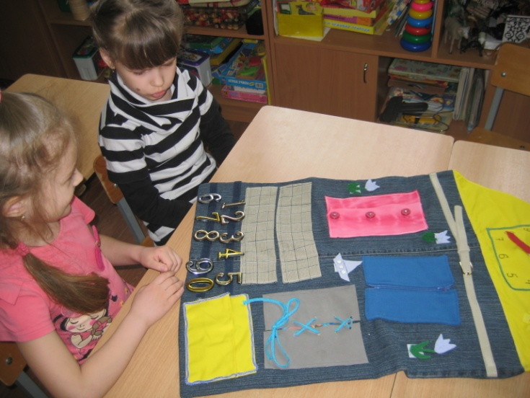
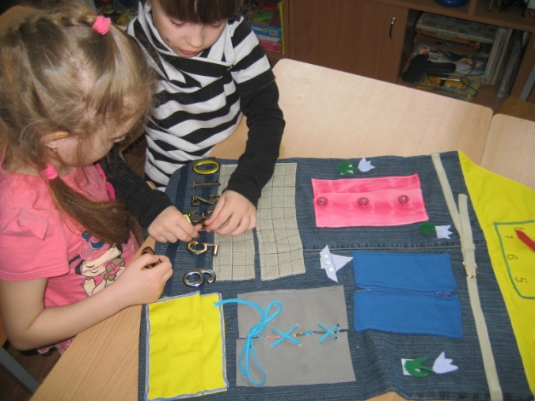
«Волшебный лес»
Описание игры: игра представляет собой игрушку в форме домика, имеющего разного вида застежки, карманы, липучки. В карманах находятся цифры от 1 до 10 и фигурки из ковролина.
Ход игры:
1. Ребенку предлагается «посадить» (выложить) столько ёлочек, какая цифра прикреплена на липучке.
2. Найти и поставить цифру, которая соответствует количеству выложенных ёлочек.
3. Выложить по порядку все цифры, сосчитать ёлочки в прямом и обратном порядке.
4. Расположить ёлочки в указанном направлении, отражая в речи их пространственное расположение (вверху, внизу, справа, слева, левее, правее)

Slide 5
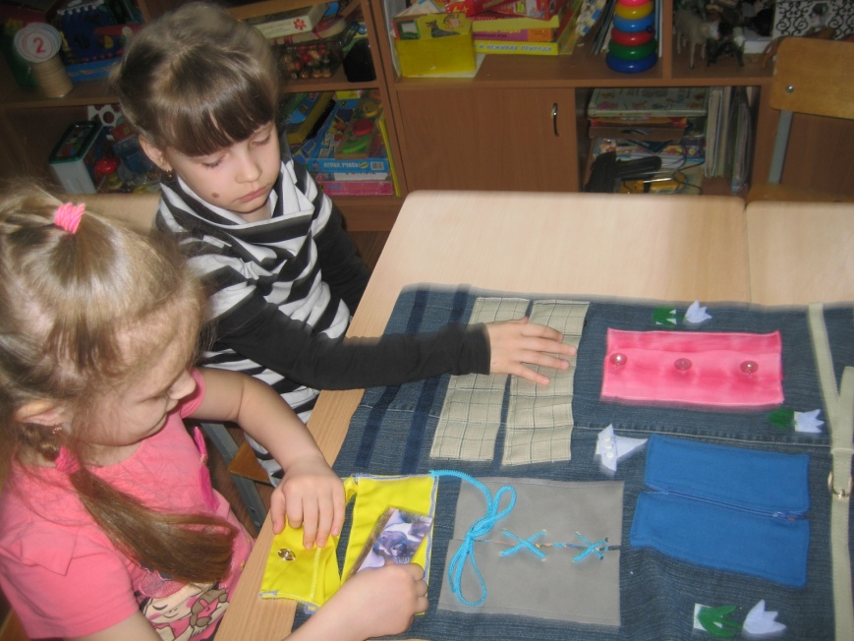
«Дикие и домашние животные»
Задачи:
Расширять и систематизировать знания о домашних и диких животных.
Формировать систему представлений о диких животных: где живут, чем питаются, как добывают пищу и готовятся к зимней спячке.
Совершенствовать умение составлять рассказы о животных по картинкам.

Slide 6
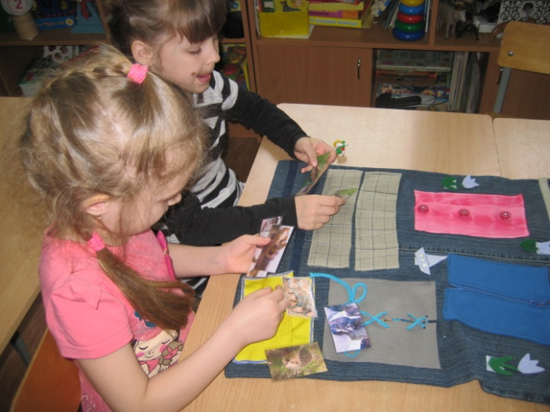
«Дикие и домашние животные»
Описание игры: игра представляет собой игрушку в форме домика, имеющего разного вида окошки с застежками. В окошечке находятся картинки с изображением диких и домашних животных.
Ход игры:
1. Ребенку предлагается «открыть» окошко и отгадав загадку про животное, найти картинку с отгадкой.
2. Назвать детёнышей животных.
3. Соотнести животное с его жилищем.
4. Рассказать об особенностях животного.
5. Рассказать о том, как животное готовится к зиме.

Slide 7
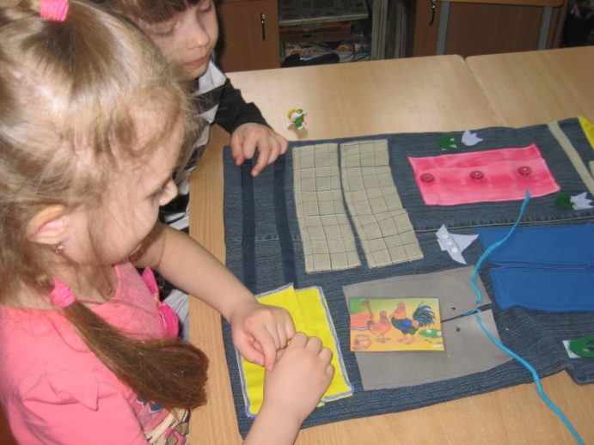
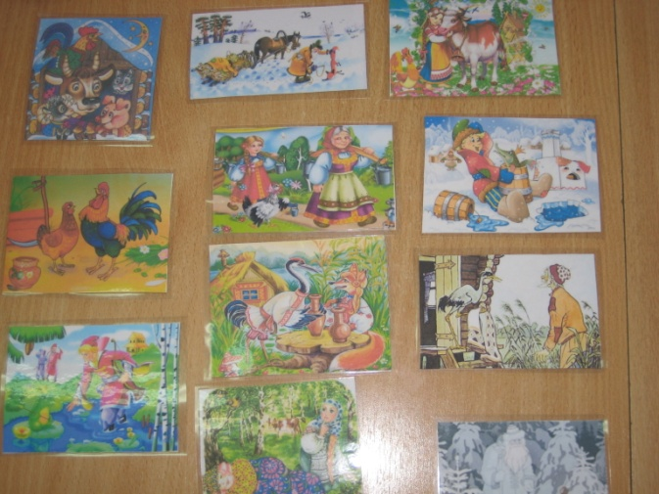
«В гостях у сказки»
Задачи:
Продолжать развивать интерес детей к русским народным сказкам.
Воспитывать сострадание и сочувствие к героям сказок.
Формировать умение содержательно и выразительно пересказывать сказки.
Описание игры: игра представляет собой игрушку в форме домика, имеющего разного вида окошки с застежками. В окошечке находятся картинки с изображением сюжетов из русских народных сказок.
Ход игры:
Ребенку предлагается по картинке назвать сказку.
Коротко рассказать угаданную сказку.
Проанализировать поступки героев сказки.

Slide 8
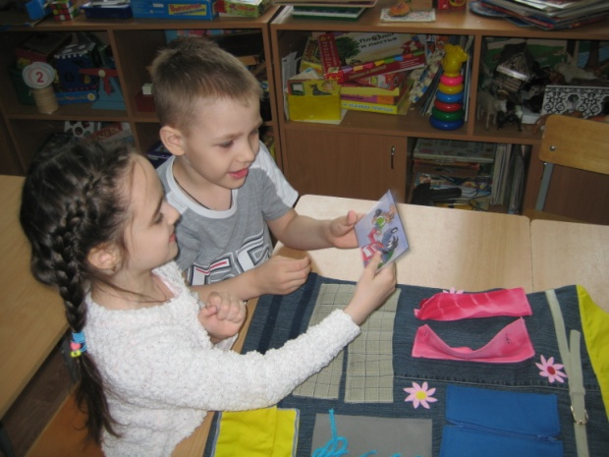
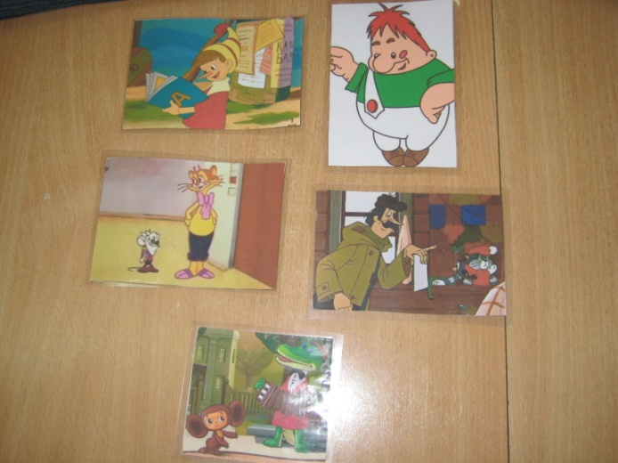
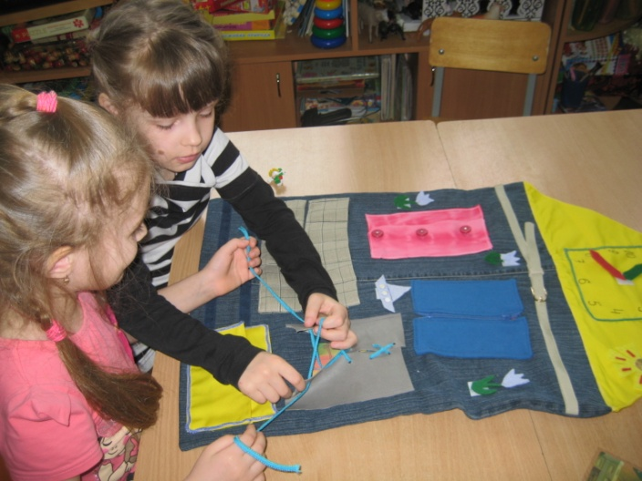
«Путешествие в Мультляндию»
Задачи:
Продолжать развивать интерес детей к художественной литературе, мультфильмам.
Совершенствовать грамматический строй речи.
Описание игры: игра представляет собой игрушку в форме домика, имеющего разного вида окошки с застежками. В окошечке находятся картинки с изображением сюжетов из мультфильмов.
Ход игры:
Ребенку предлагается отгадать загадку и найти соответствующий мультфильм.
Рассказать о поступках героев мультфильма.

Slide 9
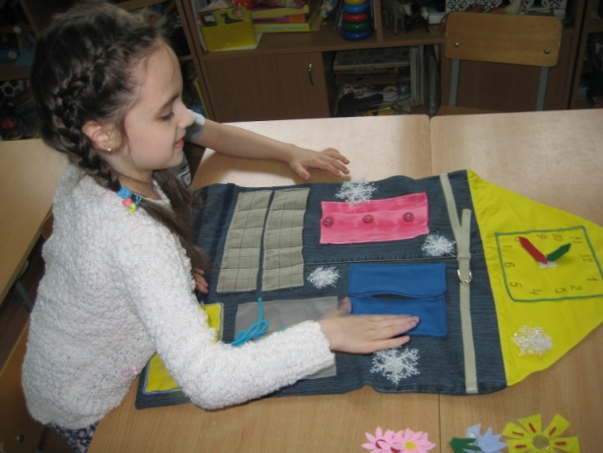
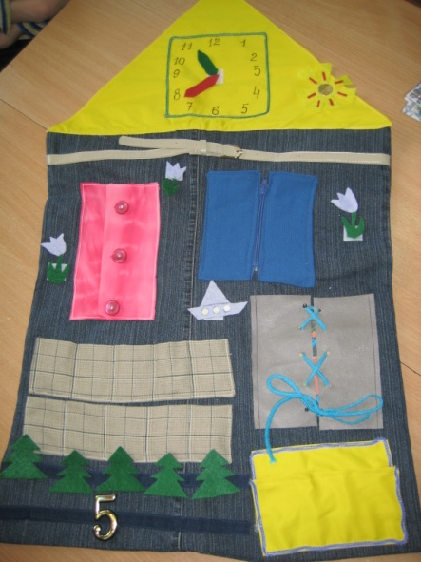
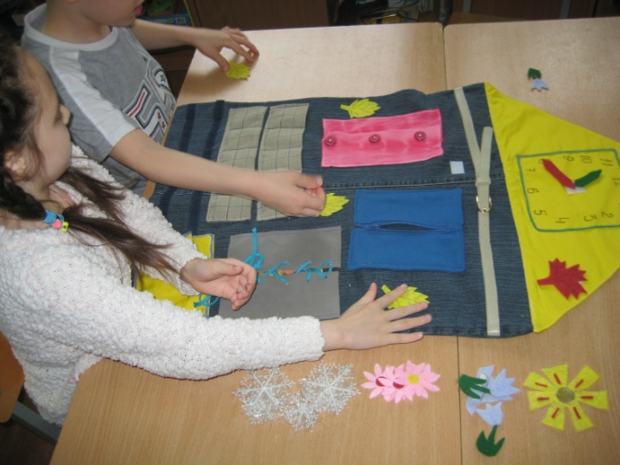
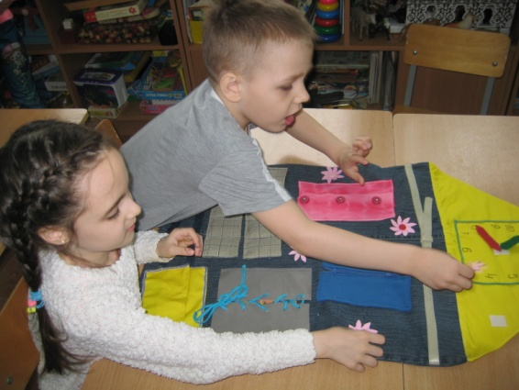
«Времена года»
Задачи:
Формировать систему представлений о временах года и их характерных особенностях.
Развивать мелкую моторику рук.
Описание игры: игра представляет собой игрушку в форме домика. На домике имеются липучки, кнопки, застежки.
Ход игры:
Предлагается оформить домик в соответствии с определенным временем года.

Slide 10
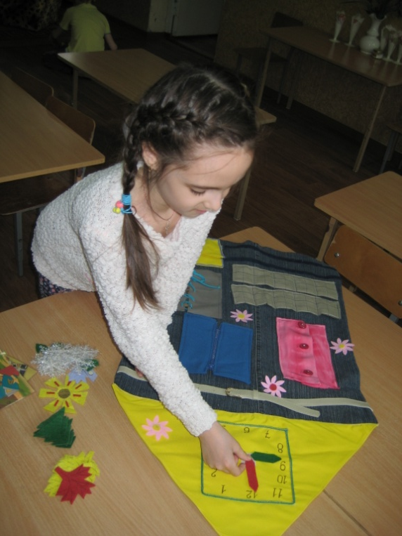
«Волшебные часы»
Задачи:
Формировать систему представлений о времени: его текучести, периодичности, необратимости, последовательности.
Формировать умение определять время по часам с точностью до 1 часа.
Описание игры: игра представляет собой игрушку в форме домика. На крыше имеются часы со стрелками на липучке.
Ход игры:
Предлагается назвать время.
Предлагается выставить время.

Slide 11
«Что изменилось?»
Задачи:
Развивать память, внимание, зрительное восприятие.
Описание игры: игра представляет собой игрушку в форме домика. В окошечках находятся картинки.
Ход игры:
Педагог располагает картинки в окошечки домика. Дети их рассматривают и запоминают. Педагог просит детей закрыть глаза. Педагог убирает одну картинку. Затем дети рассказывают о том, какая картинка исчезла на домике.

Slide 12
Многофункциональность пособия состоит в том, что оно одновременно выполняет развивающую, обучающую, воспитательную функции в различных формах работы с детьми: в самостоятельной деятельности детей, в игровой деятельности.
Оно в комплексе решает задачи:
1) Социально-коммуникативного развития;
2) Познавательного развития;
3) Речевого развития;
4) Художественно-эстетического развития;
5) Физического развития.
Актуальность данного пособия в том, что оно поэтапно подготавливает детей к школе на основе сенсорного развития, развития познавательных интересов.
Перспективность пособия в том, что оно может быть использовано в разных возрастных периодах дошкольного детства ( и в младшем дошкольном возрасте, в средних группах, и в старших-подготовительных). На основе использования дидактического пособия у детей активизируются когнитивные процессы (мышление, внимание, восприятие, память), развивается мелкая моторика, стимулируются сенсорные функции, достигается снятие мышечного и психоэмоционального напряжения.
Пособие рекомендовано для использования педагогами детских садов для индивидуальной и подгрупповой работы с детьми от 2 до 7 лет.

Slide 13
Спасибо
за внимание!

